Slide 1

ЛЯШЕНКО Татьяна Васильевна, заведующий центром развития управленческих кадров
Создание единого образовательного пространства – ФГОС, ФОП, ФПУ

Slide 2

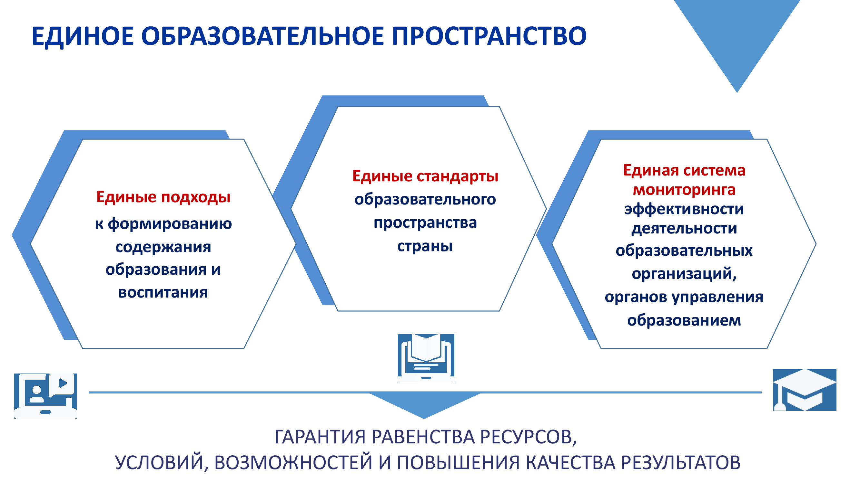
Единое образовательное пространство

Slide 3
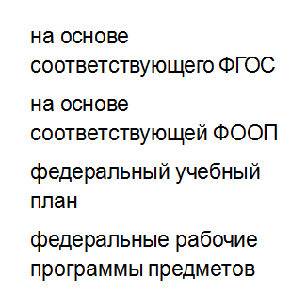
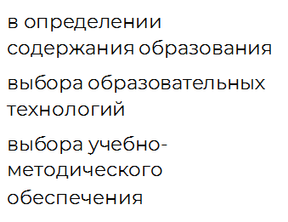
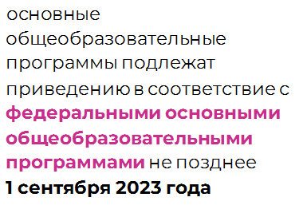
КЛЮЧЕВЫЕ ИЗМЕНЕНИЯ
В ЗАКОНЕ ОБ ОБРАЗОВАНИИ
ст.12 | ст.28 | ст.3
Разработка ООП | Свобода школы | Обязательный переход

Slide 4
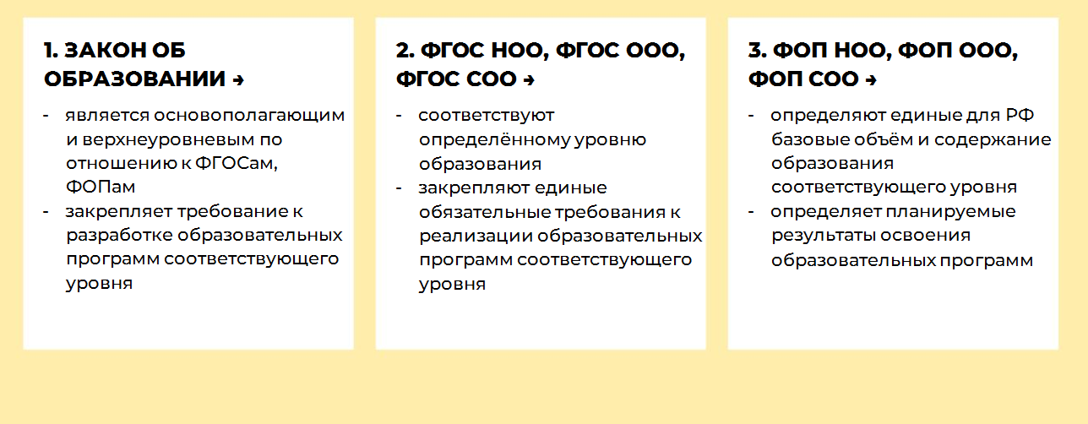
КЛЮЧЕВЫЕ ИЗМЕНЕНИЯ
В ЗАКОНЕ ОБ ОБРАЗОВАНИИ

Slide 5
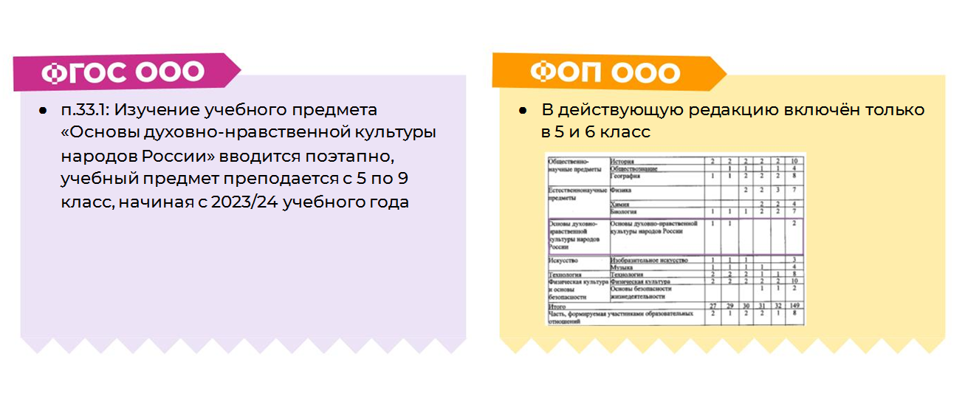
ОДНКР

Slide 6
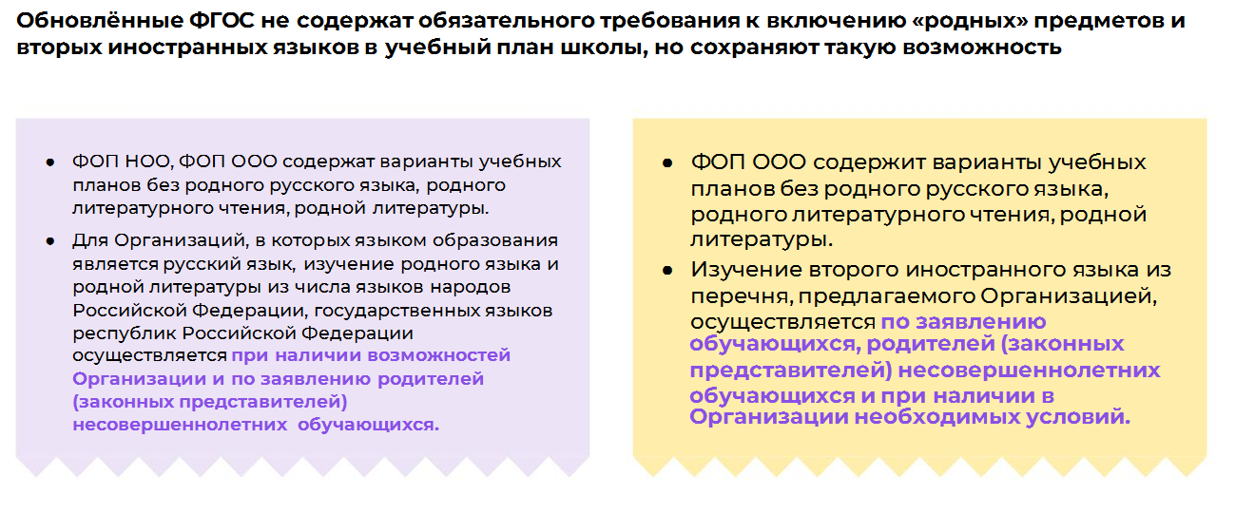
«РОДНЫЕ» ПРЕДМЕТЫ И ВТОРЫЕ ИНОСТРАННЫЕ

Slide 7
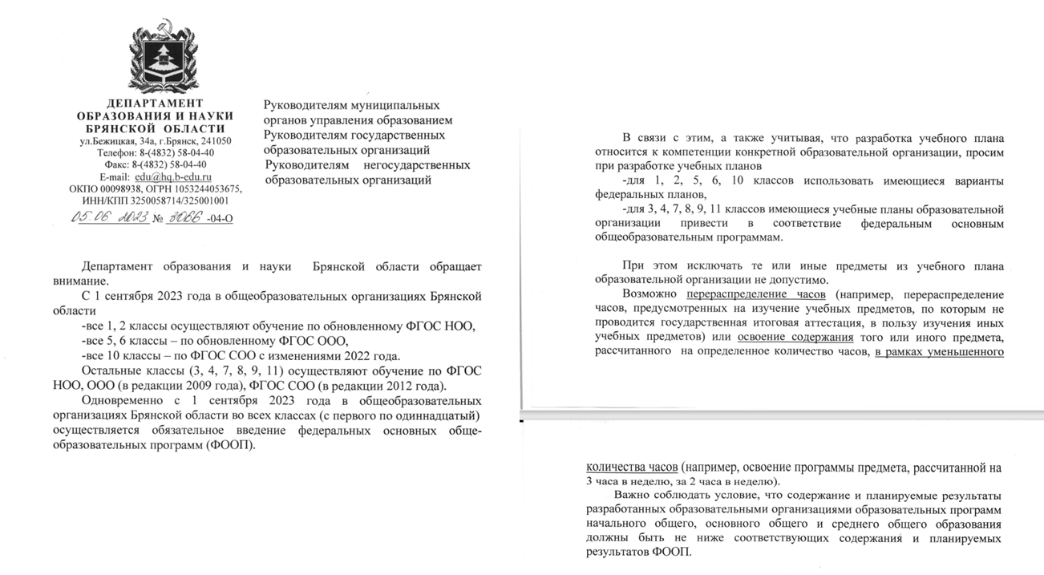

Slide 8
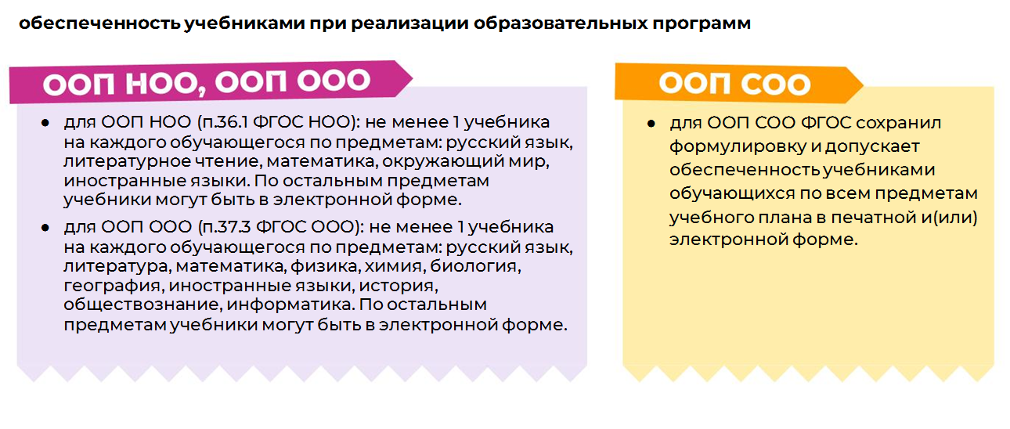
УЧЕБНИКИ

Slide 9
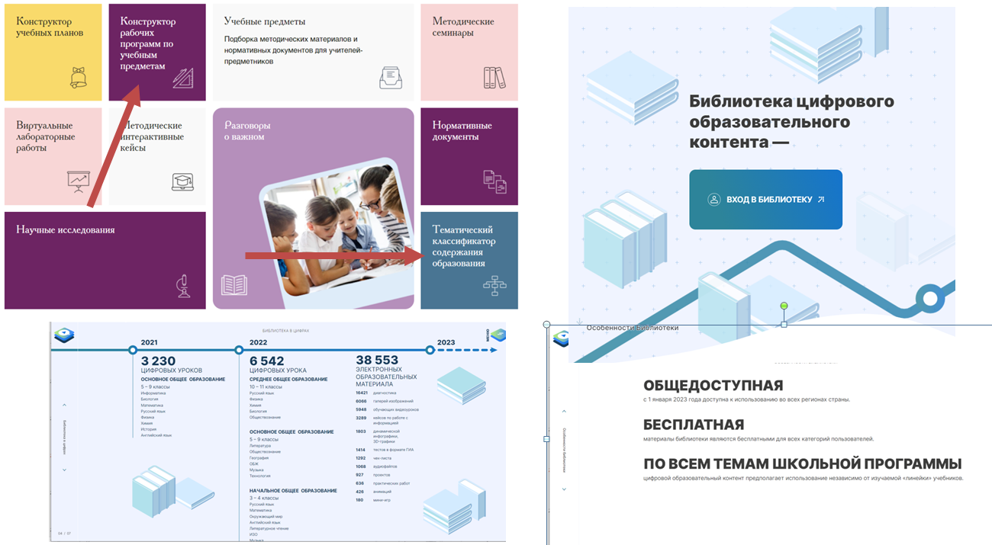

Slide 10
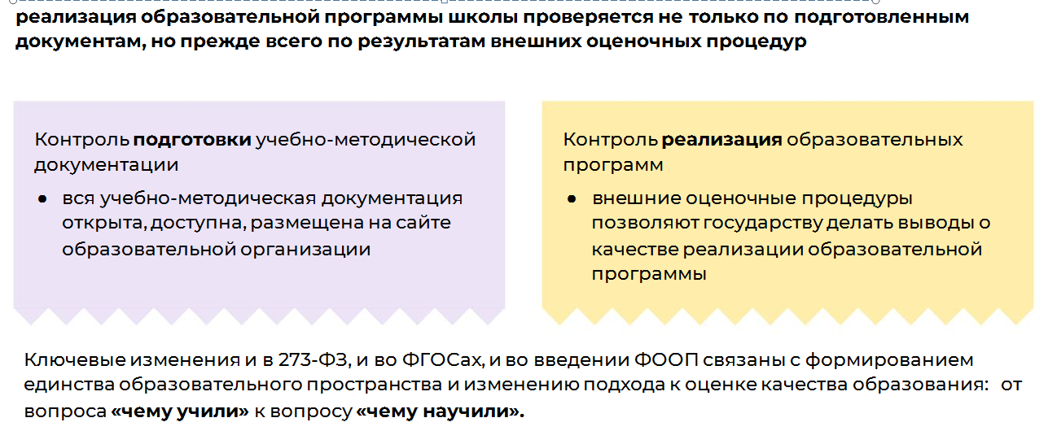
КОНТРОЛЬ КАЧЕСТВА ОБРАЗОВАНИЯ

Slide 11
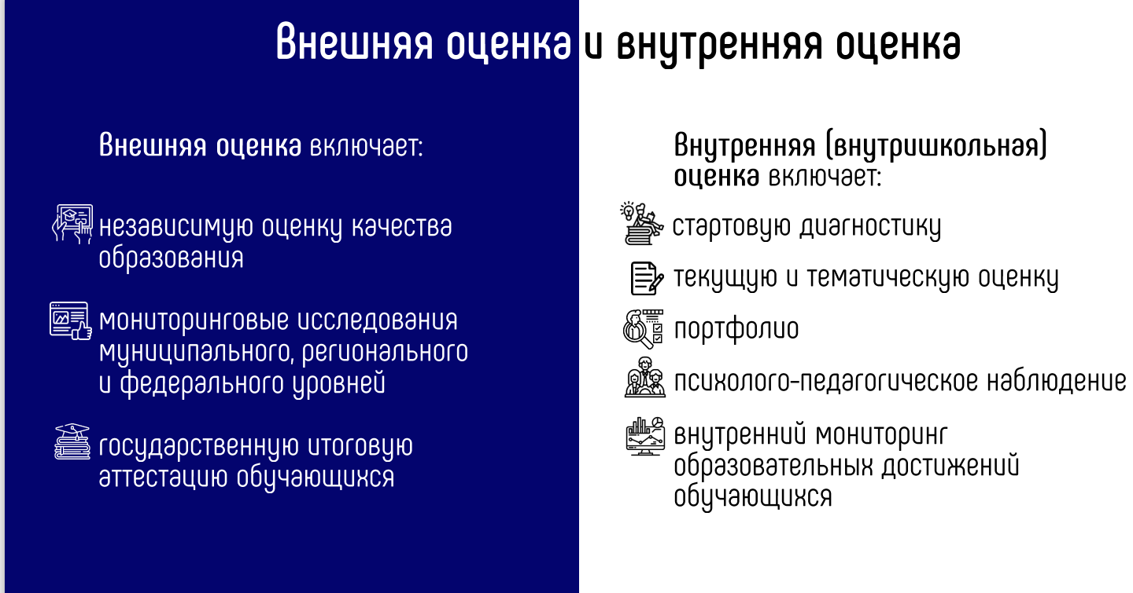
Письмо Минпросвещения
от 13.01.2023 № 03-49

Slide 12
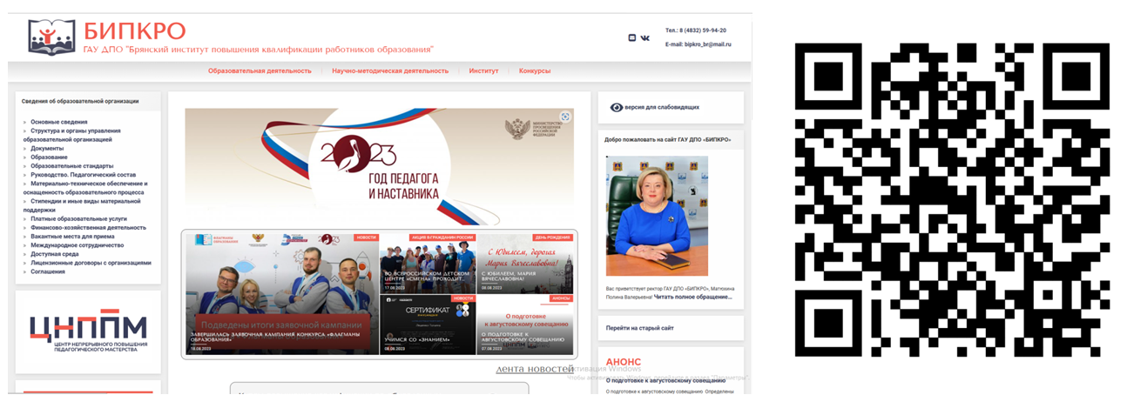
Актуальная информация. Консультация

